Slide 1
Le recensement de l’éducation artistique et culturelle EAC sur la plate-forme ADAGE
Pour les directrices et directeurs
afin de présenter le recensement à leurs équipes

Slide 2
Pourquoi recenser?
Avoir une vision plus précise et synthétique de l’éducation artistique et culturelle dans l’école
Privilégier certains axes, domaines ou niveaux
Se donner des objectifs sur les parcours éducatifs artistiques et culturels des élèves
Justifier une demande de financement d’un projet en éducation artistique et culturelle au regard de besoins identifiés.

Slide 3
Valoriser l’existant
Recenser permettra d’avoir une vue d’ensemble de toutes les pratiques artistiques de l’établissement : parcours EAC des élèves
Les élèves disposent d’une attestation individuelle de parcours EAC
La directrice ou le directeur peut éditer le volet culturel de l’école et l’utiliser pour compléter le projet d’école.
Les enseignants et enseignantes peuvent prendre connaissance de toutes les actions menées dans l’académie et le département.
Permettre une lisibilité de l’existant sur les projets de territoire 100%EAC

Slide 4
Répartir les moyens et rendre compte
Permettre à partir du recensement de l’existant de mettre en lumière les besoins
Permettre de justifier la bonne utilisation des moyens publics et rendre compte de la réalisation des projets de territoire tels le 100%EAC
Identifier les progrès réalisés
Coordonner les moyens.

Slide 5
Comment?
En se connectant sur ADAGE via le portail ARENA
Le directeur ou la directrice est le seul ou la seule à pouvoir recenser au départ
Il peut ouvrir les droits à d’autres enseignants de l’école en leur donnant le statut de rédacteur de projet

Slide 6
S’organiser en équipe
Chaque équipe s’organise comme elle le souhaite pour recenser.
Rédacteurs de projets :
Seul le directeur recense et les collègues lui font remonter les actions de chaque classe, de chaque cycle.
Un enseignant est responsable par niveau, par cycle et le directeur lui ouvre les droits.
Appuis sur des personnes ressources ( coordo REP,…)
Tous les enseignants recensent pour leur classe ( attention aux doublons pour les actions qui concernent plusieurs classes)
…..
Temporalité :
- A la fin de l’année / en début d’année
A chaque période, pendant le conseil des maitres, de cycle…
…
Le recensement est à réaliser tout au long de l’année ( de septembre à aout).

Slide 7
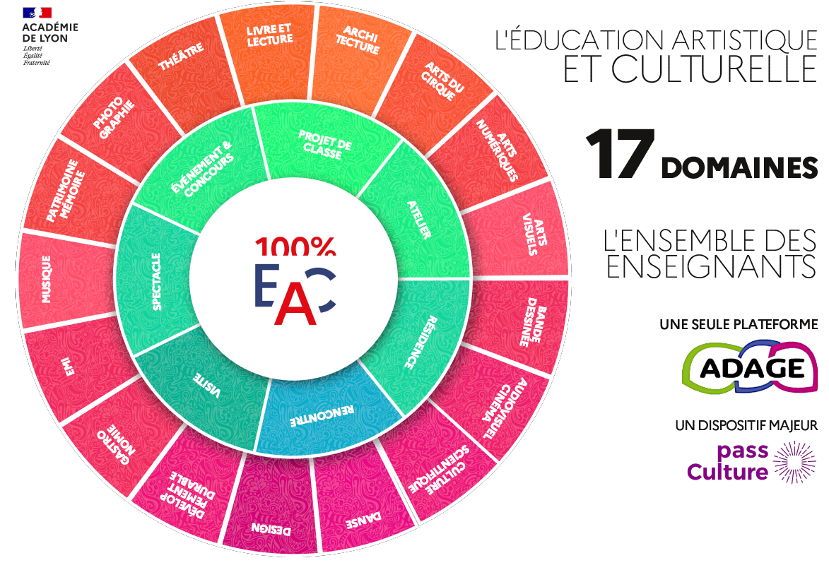
Les domaines de l’EAC

Slide 8
Un recensement en trois actes
Chorale, orchestre, classes à horaires aménagés, enseignements optionnels et de spécialité, enseignement expérimental éloquence.
Votre projet pédagogique est lié à un dispositif.
Par exemple : Ecole et cinéma, Concours national de la résistance, Création en cours, appel à projets académique, Les petits Champions de la lecture, etc.
Votre projet pédagogique n'est pas lié à un dispositif. Le projet est défini de manière générique : projet articulant les trois piliers de l’EAC, action de sensibilisation artistique, club artistique, rencontre avec des artistes, etc.

Slide 9
LES 3 ONGLETS
VERT Indiquer les projets en lien avec la chorale dans le premier onglet ( permet d’avoir une lisibilité sur les chorales dans les écoles), les orchestres, les classes CHAM…
BLEU Un projet en lien avec un dispositif listé avec ou sans partenariat
Printemps de poètes, appel à projet académique, création en cours, Ecole et cinéma, La Grande lessive…
VIOLET Un projet à l’initiative de l’établissement qui articule les 3 piliers de l’éducation artistique et culturelle ( pratiquer, rencontrer, connaitre) avec ou sans partenariat.
Exemples : le Prix Kamari, chemin de danse, chemin de photographie, chemin de théâtre, chemin de mémoire, projet autour d’école et cinéma, journée de la biodiversité, jardins pédagogiques…

Slide 10
Le projet articule les trois piliers
de l’éducation artistique et culturelle
La rencontre
des œuvres artistiques de différentes esthétiques et des objets patrimoniaux ; des artistes, des artisans des métiers d’art, des professionnels des arts et de la culture, des chercheurs, des scientifiques; des lieux ..
Le partenariat
Au côté des enseignants et en étroite collaboration avec eux, les partenaires apportent leurs compétences propres et leur expérience. L’enjeu du partenariat est d’aboutir à un projet éducatif partagé et construit ensemble, au centre duquel se trouve l’élève.
Les composantes d’un projet d’éducation artistique et culturelle
La Pratique
Individuellement et collectivement, dans des domaines artistiques diversifiés ; la démarche du professionnel, la démarche de création de l’artiste est singulière et induit une construction spécifique des autres piliers.
Le projet favorise l’interdisciplinarité ainsi que le décloisonnement des apprentissages en créant des ponts entre disciplines, acteurs éducatifs et élèves.
Les connaissances
Appropriation de repères culturels et d’un lexique spécifique ; développement de la faculté de juger et de l’esprit critique.
2.3. Projets EAC

Slide 11
Pour toute aide, vous pouvez contacter
La mission Arts et Culture départementale
caroline.vernet@ac-lyon.fr CPD Arts et Culture de la Loire
David Richard IEN en charge de la mission arts et culture pour le département de la Loire
Les CPC Référents culture de vos circonscriptions
Liste sur le site Arts et Culture 42 : Site Arts et Culture 42
La Direction Académique des Arts et de la Culture
daac@ac-lyon.fr

